Slide 1
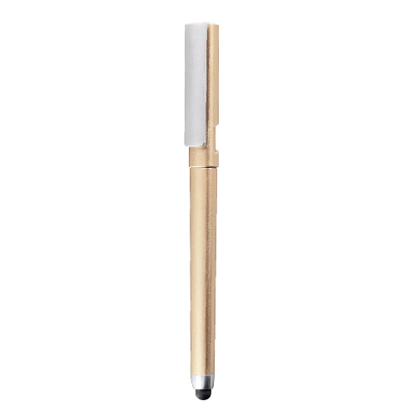
【提案書】
ザ・プレミアム スマートボールペン
特徴
ボールペン、タッチペン、スマートフォンホルダーにもなり、マットゴールドな見た目が高級感のある、素敵な多機能ペンです。非常にスタイリッシュですので贈り物にもおすすめです。
納期
納期スペース
仕様
カラー展開 ： 単色
素 材 ： ABS･AS
サイズ ： 全長/153mm
包 装 ： 透明ケース
生産国 ： 中国
お見積
お見積りスペース

